Slide 1
Презентацию по технологии 3 класс ос «школа 2100» подготовила с использованием интернет- ресурсов учитель начальных классов мбоу сош №1 г.волжского назарова анна алексеевна
Всё начинается с
замысла

Slide 2
Возникновению замысла могут способствовать какие-то события, яркие впечатления или желание поделиться своими мыслями и идеями с людьми.

Slide 3
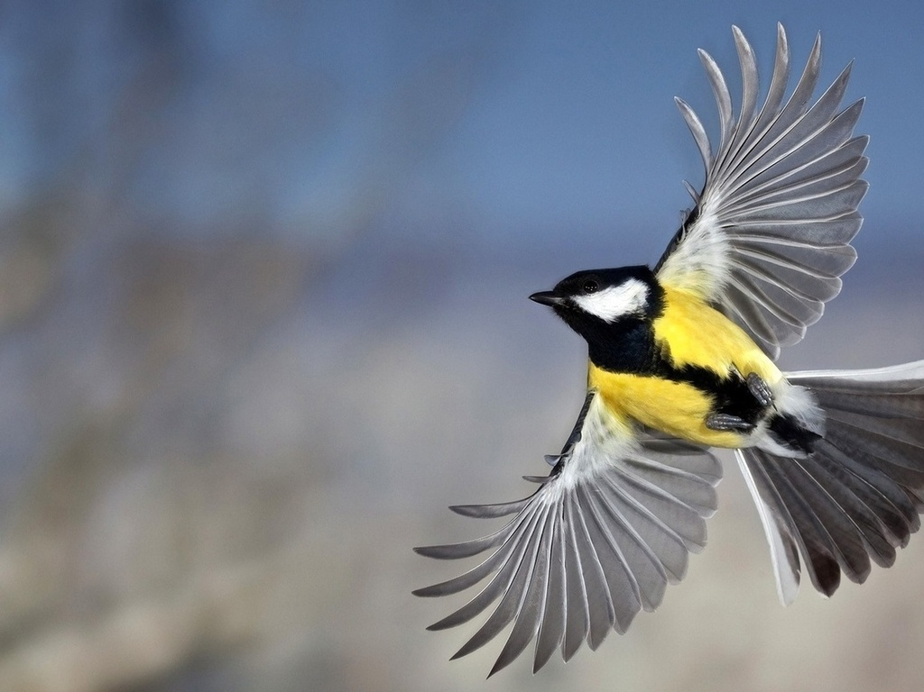
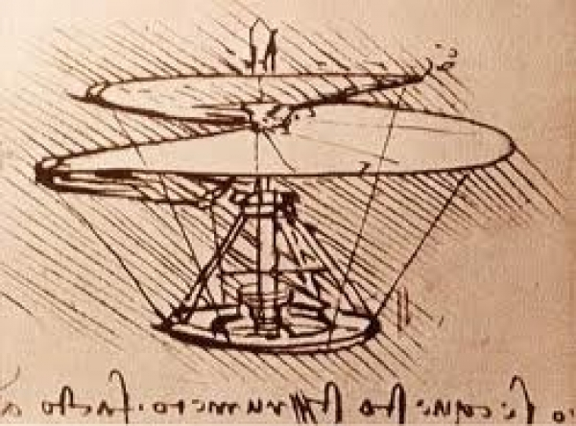
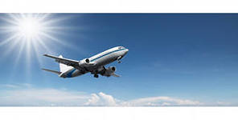

Slide 4
Планёр или пла́нер (фр. planeur, от лат. planum — плоскость) — безмоторный летательный аппарат

Slide 5
Примерами планёров являются бумажный самолётик и бумажный голубь.

Slide 6
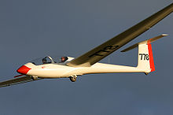
Планёр Schleicher ASK 21 в полёте

Slide 7
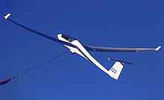
Планёр во время буксировки лебёдкой

Slide 8
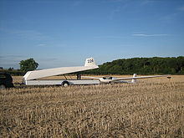
Трейлер для перевозки планёра

Slide 9
Инструкционная карта Изготавливаем планер

Slide 11
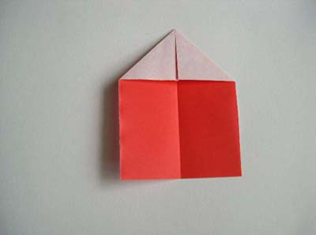

Slide 13
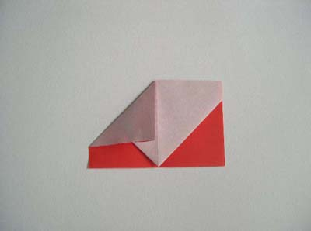

Slide 14
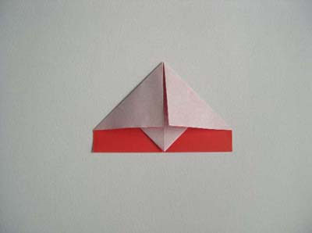

Slide 15
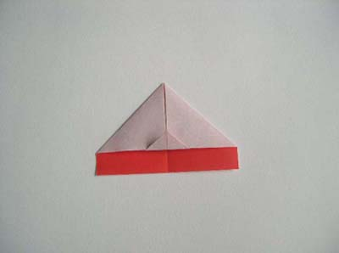

Slide 16
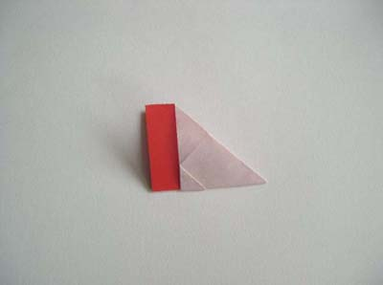

Slide 17
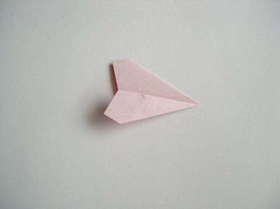

Slide 18
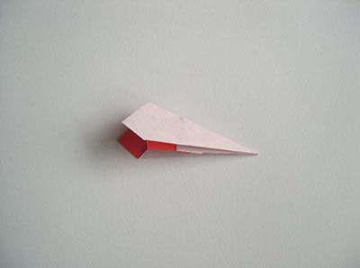

Slide 19
